Slide 1

Gazetka szkolna
2023
W tym numerze:
Karty z kalendarza str. 2
Nowy Rok str. 5
Wycieczka do kina str. 9
Bal karnawałowy str. 10
Bezpieczne Ferie str. 11
Jedziemy na kręgle str. 13
Odwiedziny kolegów z 8 klas str. 14
Warsztaty ogrodnicze str. 15
Trzecioteścik str. 16
Zielona Szkoła str. 17
Dziecięce wspomnienia str. 19
Koniec Roku Szkolnego str. 20

Slide 2

Kartka z kalendarza
1 stycznia – Nowy Rok
6 stycznia – Trzech Króli
17 – Światowy Dzień Śniegu
21 stycznia – Dzień Babci
22 stycznia – Dzień Dziadka
2 lutego – Dzień Pozytywnego Myślenia
13 lutego – Dzień Radia
16 lutego – Tłusty Czwartek

Slide 3
Kartka z kalendarza
1 marca– Dzień Piegów
4 marca– Dzień Gramatyki
8 marca– Dzień Kobiet
27 marca– Dzień Teatru
1 kwietnia- Prima Aprilis
6 kwietnia– Dzień Sportu
15 kwietnia– Wielki Piątek
22 kwietnia- Dzień Ziemi

Slide 4
Kartka z kalendarza
1 maja – Święto Pracy
2 maja – Święto Flagi
3 maja – Święto Konstytucji 3 Maja
20 maja – Światowy Dzień Pszczoły
26 maja – Dzień Matki
1 czerwca – Dzień Dziecka
9 czerwca – Dzień Przyjaciela
21 czerwca – Pierwszy Dzień Lata
23 czerwca – Koniec Roku Szkolnego

Slide 5
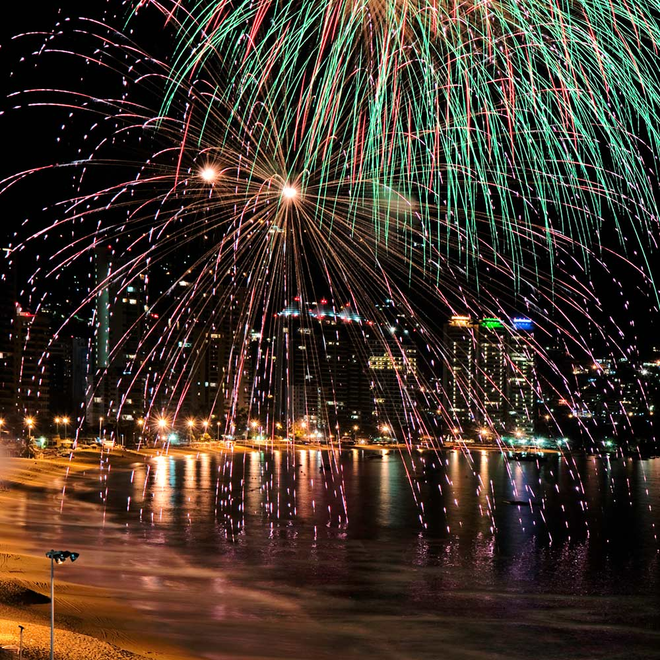
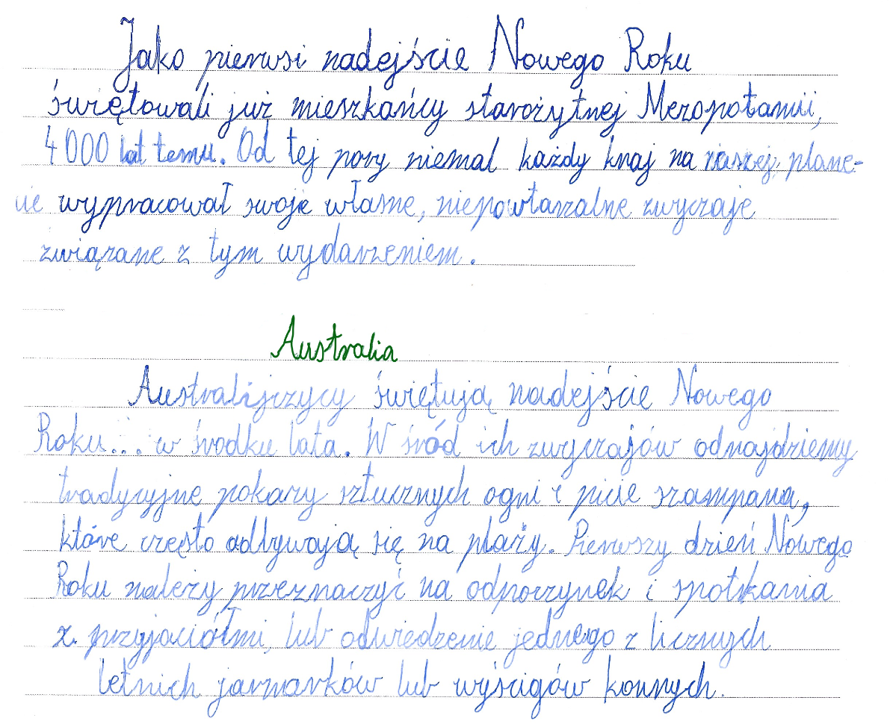

Slide 6
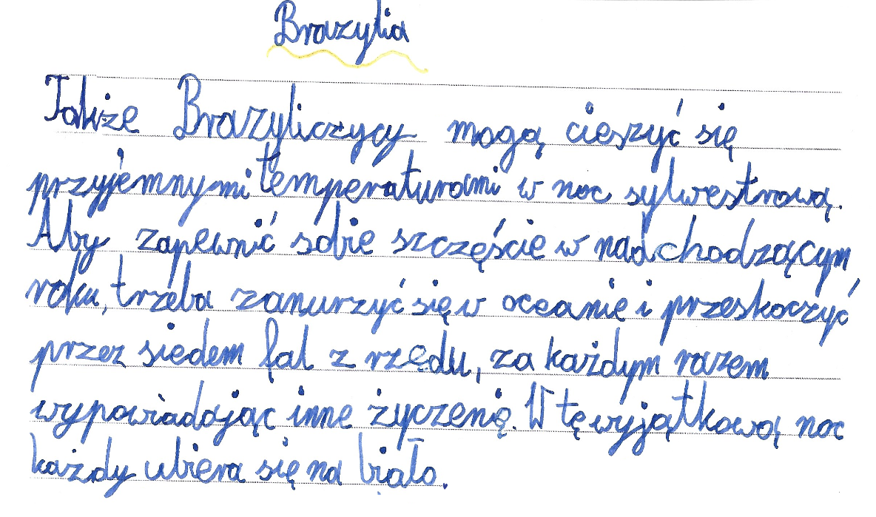

Slide 7
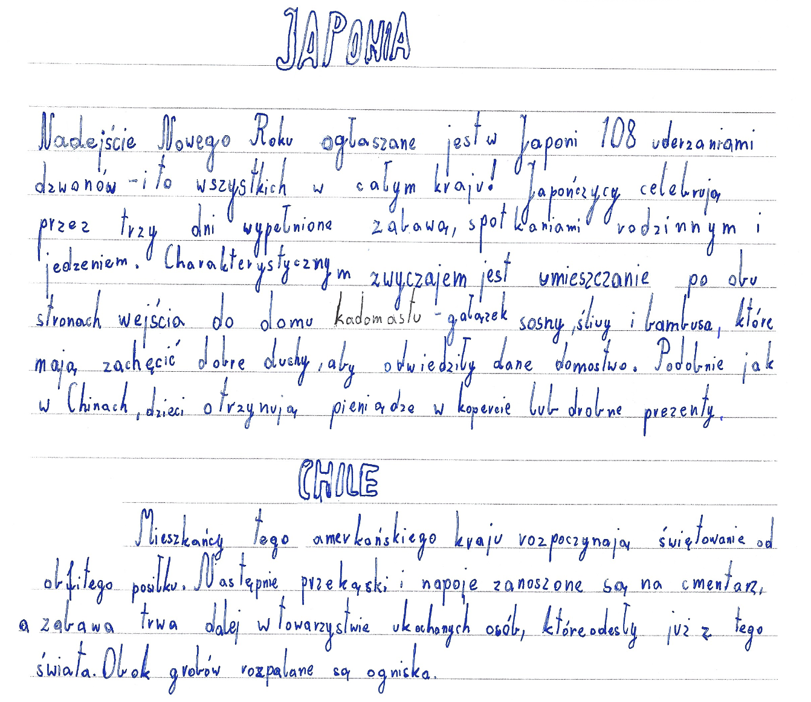

Slide 8
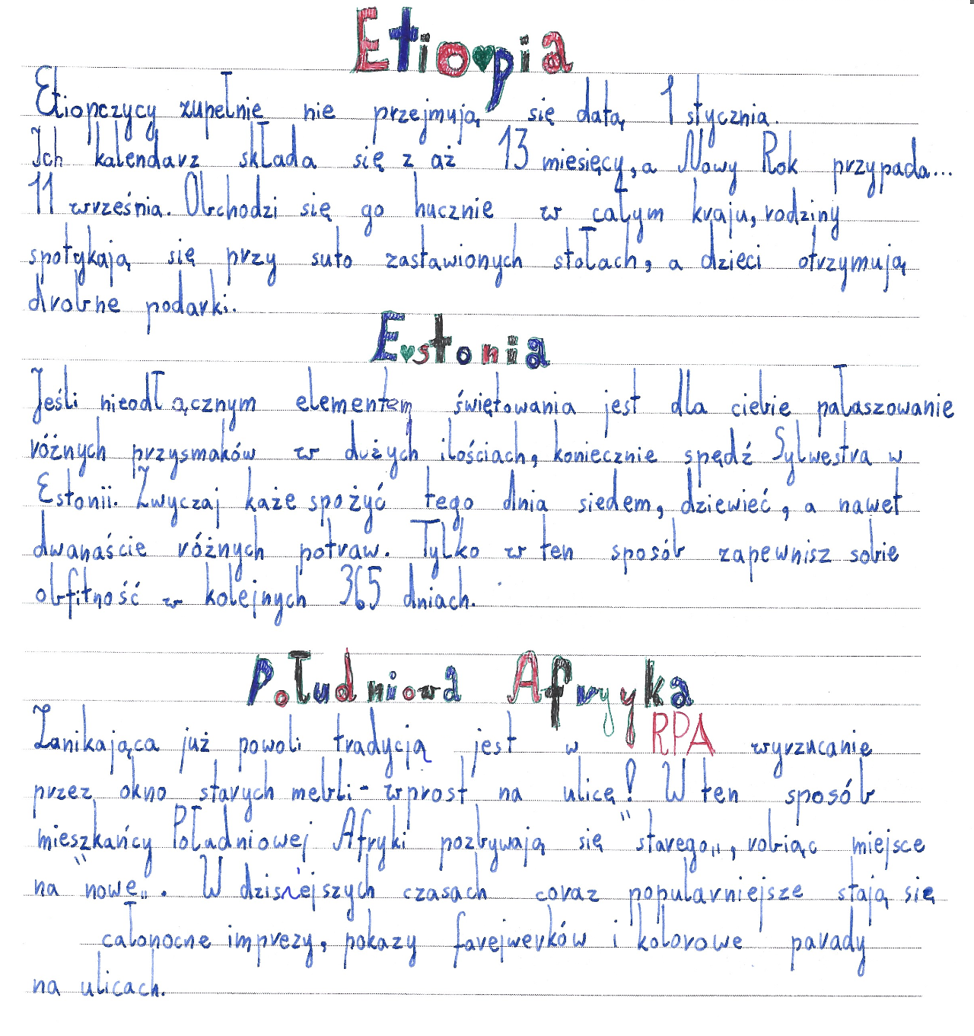

Slide 9

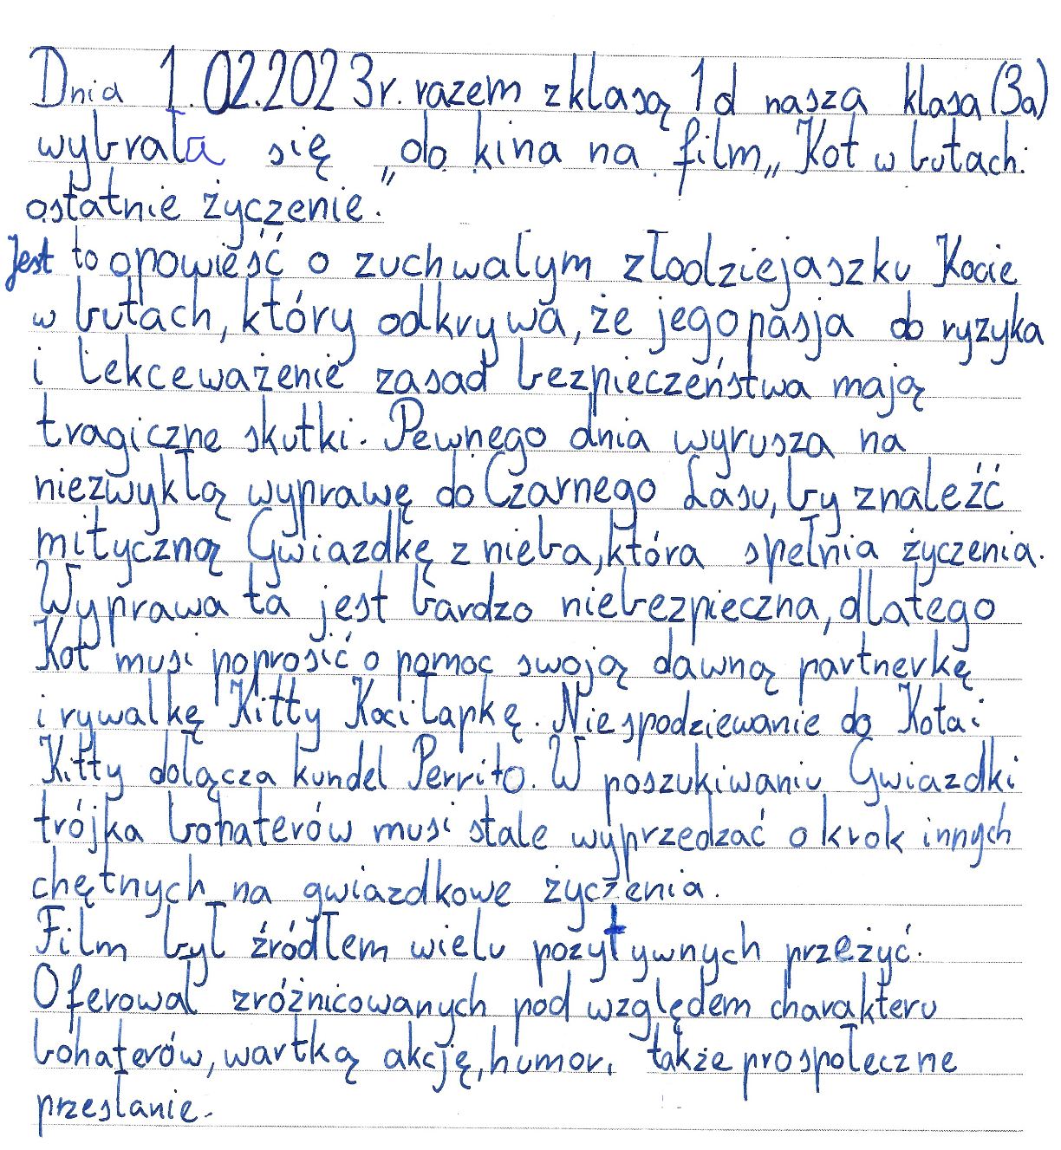
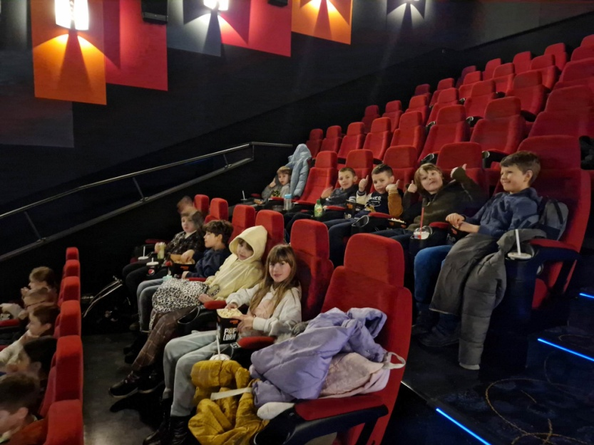

Slide 10
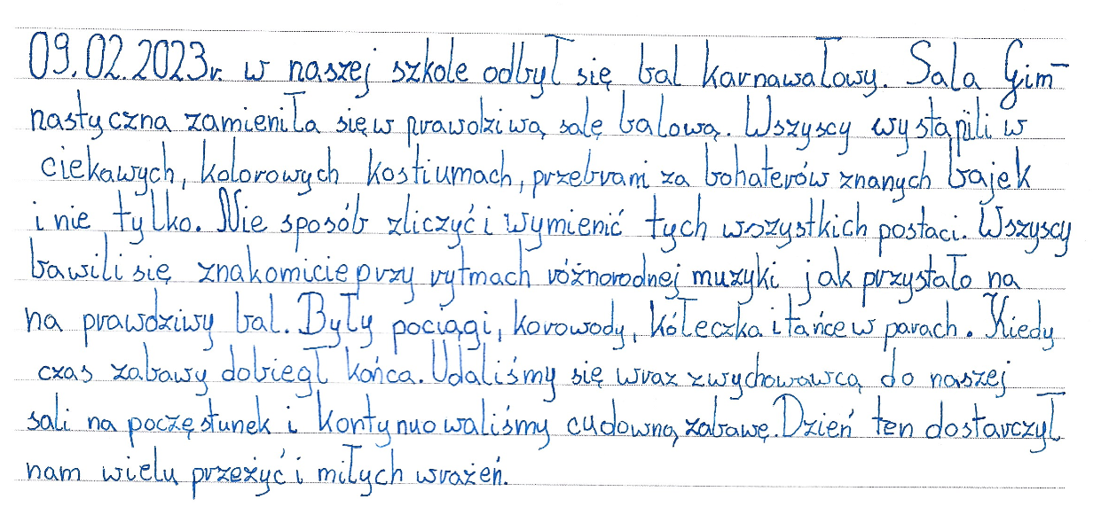
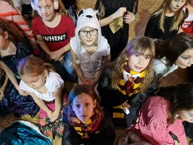
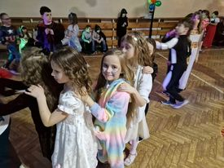

Slide 11
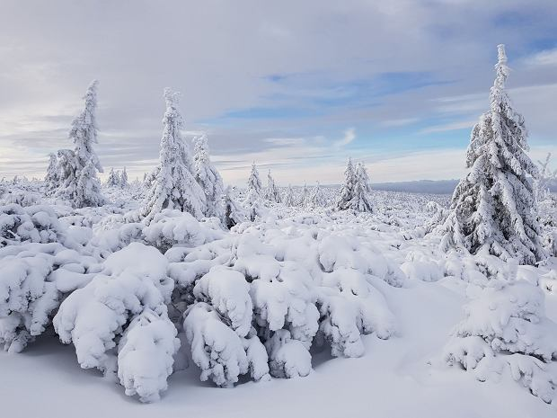

Slide 12

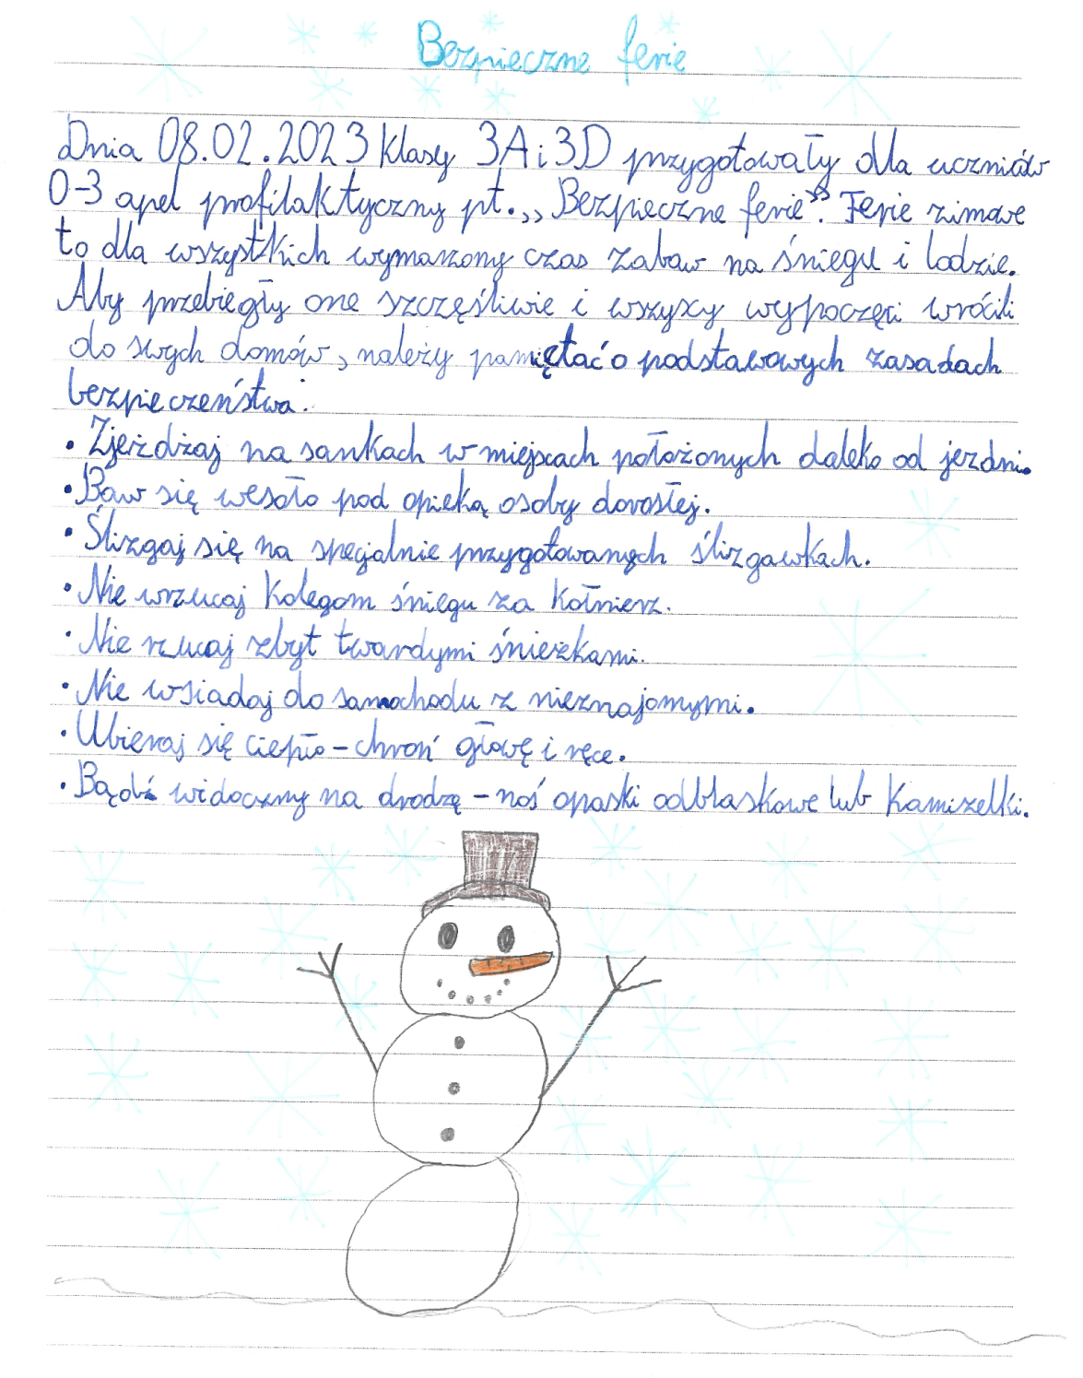

Slide 13
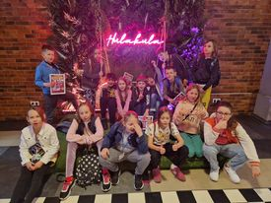
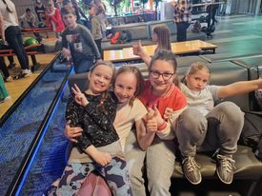
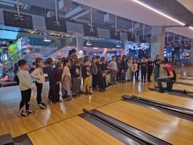
Jedziemy na kręgle!!!!!
Kręgle to prosta i przyjemna zabawa, a jej ogromną zaletą jest możliwość gry zarówno w pojedynkę, jak i z grupą znajomych. Jest to też doskonała okazja do spotkania i integracji. Bowling to obecnie najpopularniejsza odmiana kręgli, w której nie ma ograniczeń. W bowling mogą grać dorośli, dzieci, osoby bardziej i mniej wysportowane. Dlatego też jest to idealna gra towarzyska dla całych rodzin czy grup przyjaciół.

Slide 14
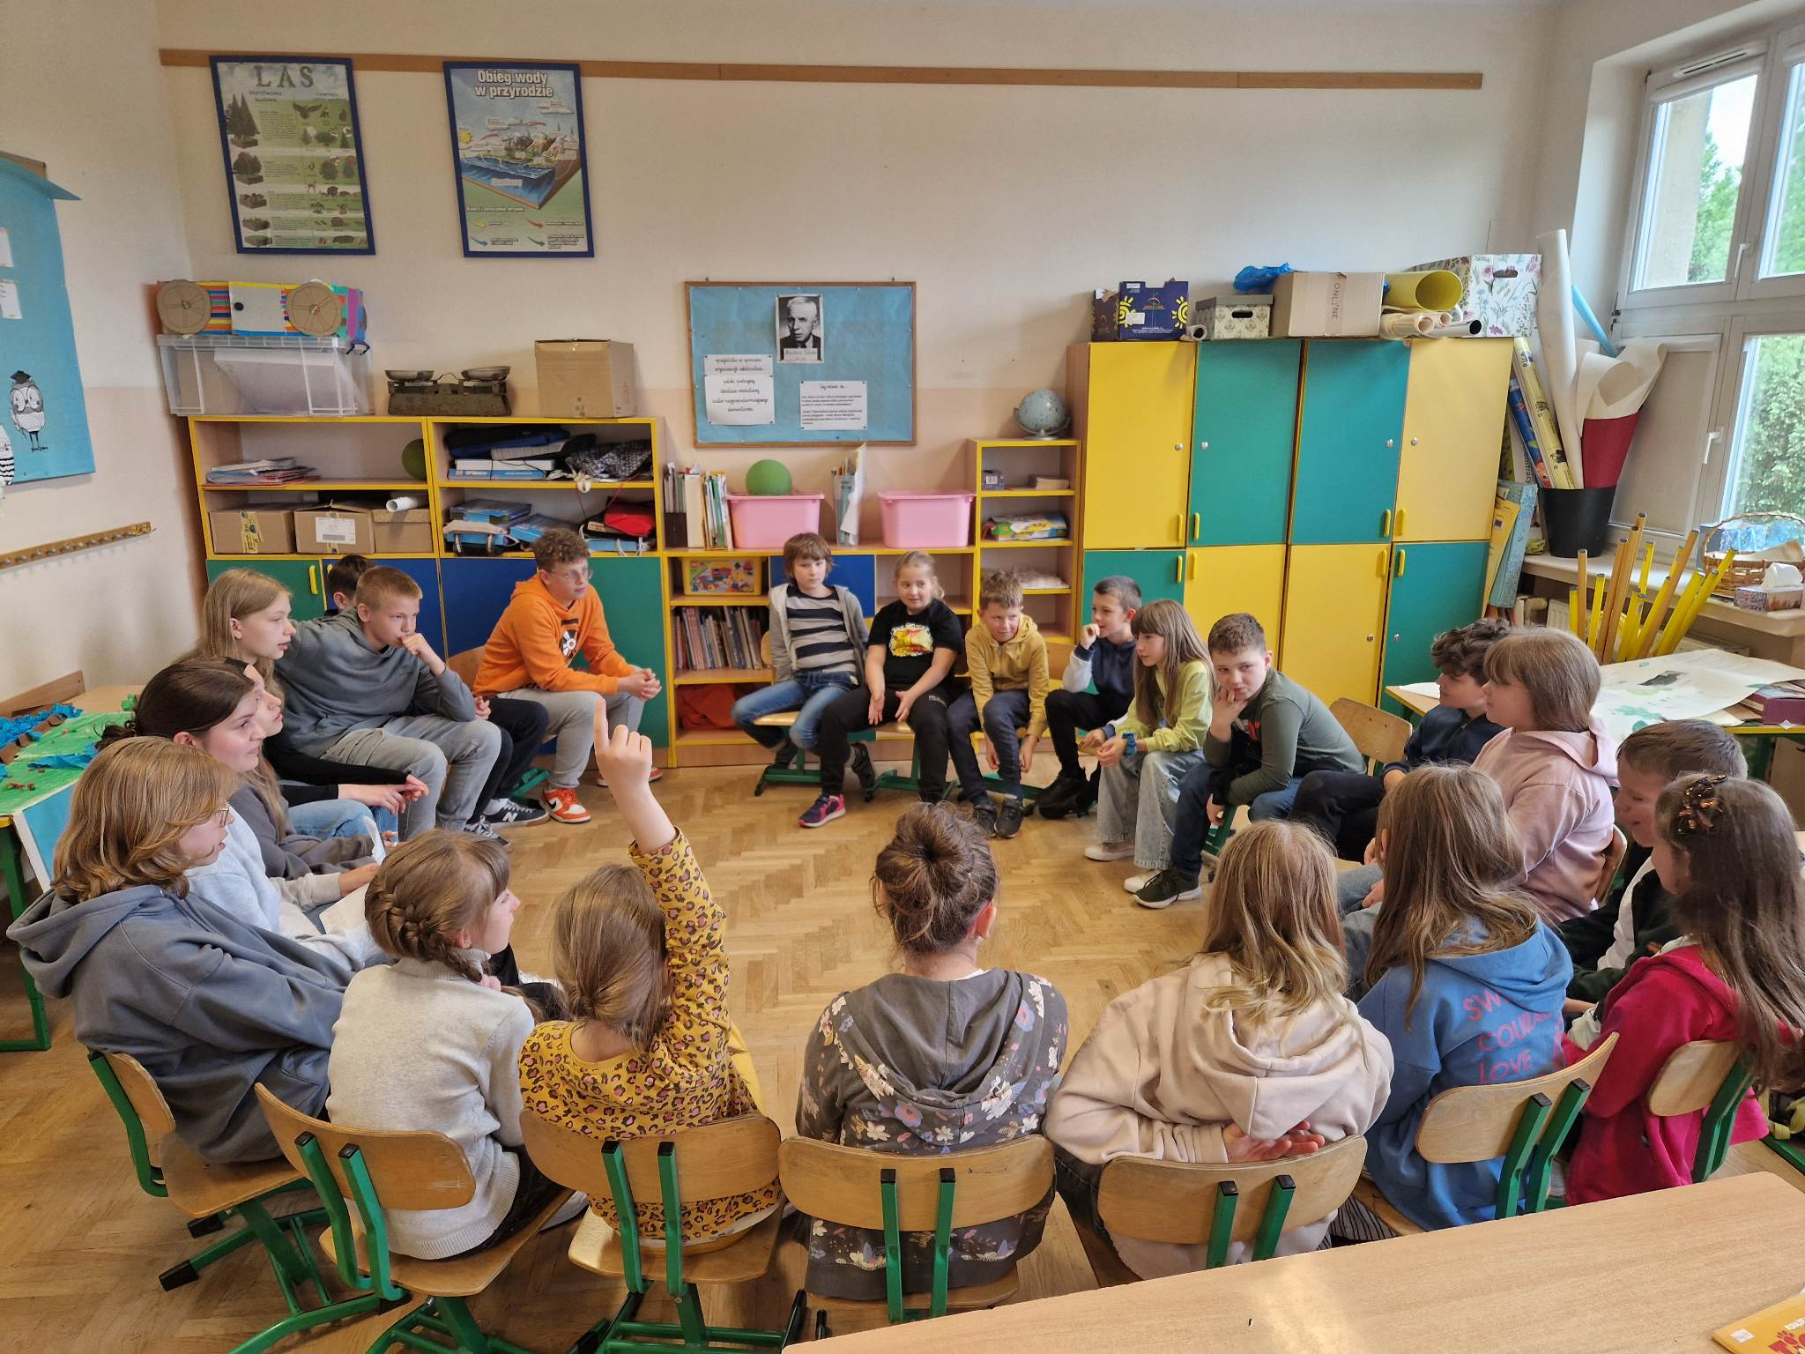
Odwiedziny kolegów z klasy 8
17 maja mieliśmy w naszej klasie wspaniałych gości. Odwiedzili nas koledzy i koleżanki z klasy 8. Tłumaczyli nam jak to jest w czwartej klasie, co się zmieni. Opowiedzieli wiele zabawnych przygód ze swoich szkolnych lat, udzielili wielu cennych rad i cierpliwie odpowiadali na wszystkie nasze pytania. Na koniec poprowadzili krótką lekcję i pokazali czego będziemy się uczyć w przyszłym roku.
Jeszcze raz bardzo dziękujemy.

Slide 15

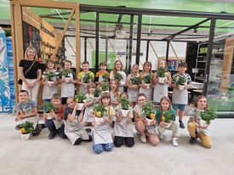
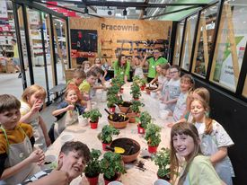
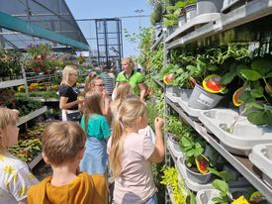
Warsztaty ogrodnicze
Warsztaty składały się z dwóch części: teoretycznej i praktycznej. Po prezentacji o ekologii i roślinach sięgnęliśmy po rękawiczki, łopaty, konewki, doniczki i przesadzaliśmy pomidorki koktajlowe. Sprawiło nam to ogromną frajdę. Po starannym wykonaniu zadania otrzymaliśmy dyplom i zabraliśmy nasze roślinki do domu. Wycieczkę zakończyliśmy wyprawą do McDonald’s, gdzie najedliśmy się do syta.

Slide 16

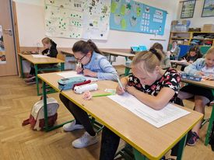
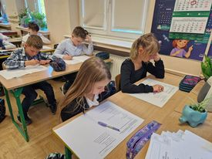
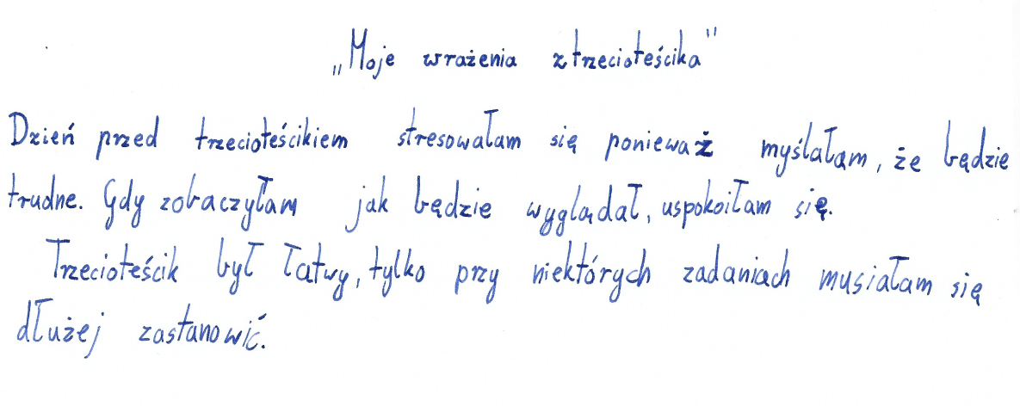
Klasa III kończy pierwszy etap edukacji zwany edukacją wczesnoszkolną. Na zakończenie tego etapu uczniowie napisali pierwszy w swoim życiu sprawdzian kompetencji - trzecioteścik. Badanie umiejętności trzecioklasistów ma dostarczyć informacji na temat poziomu wiadomości i umiejętności, które uczniowie zdobyli w ciągu trzech lat nauki.
Przygotowane testy pozwalają rozwinąć i sprawdzić kluczowe umiejętności, jakie powinno uzyskać dziecko na zakończenie pierwszego cyklu kształcenia. Uczą również małego ucznia ważnej przez całe późniejsze życie sprawności rozwiązywania testów.

Slide 17
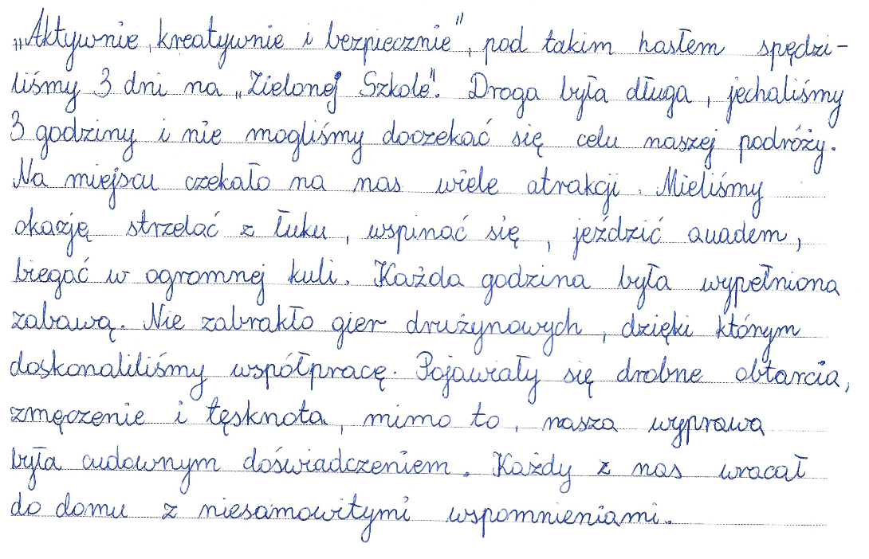
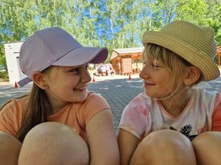
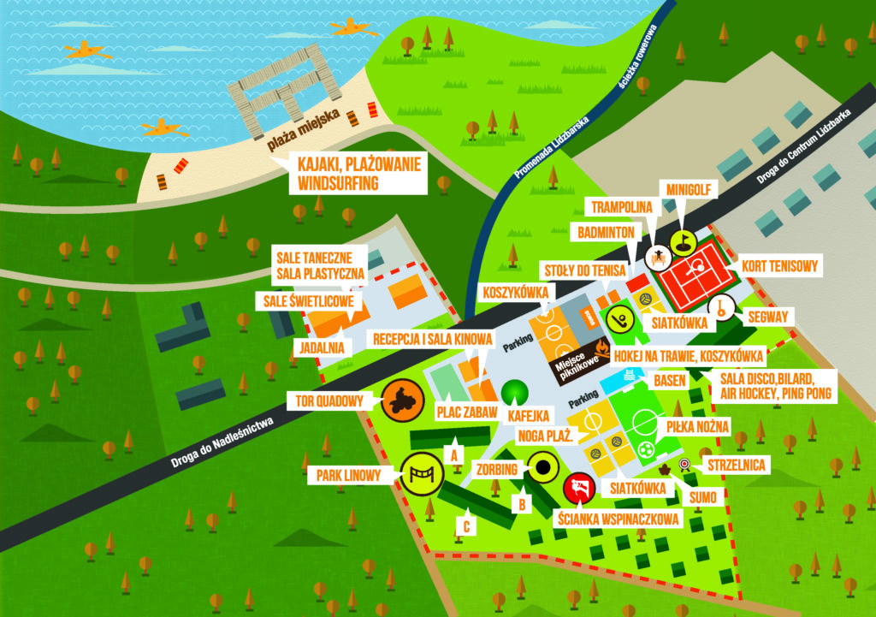
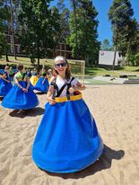
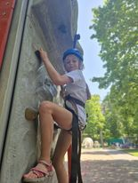
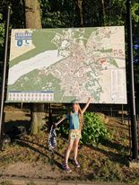

Slide 18
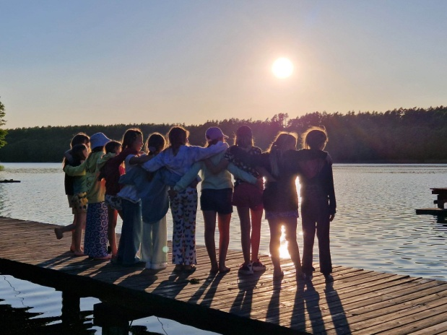
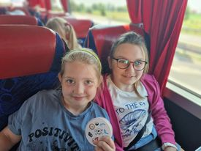
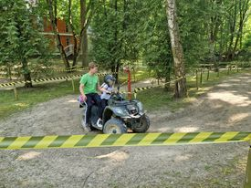
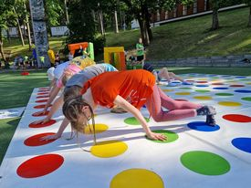
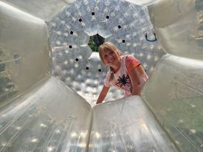
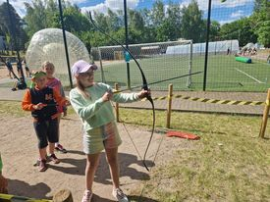
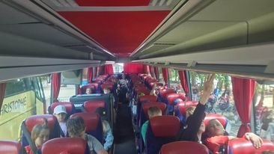
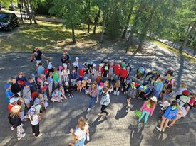
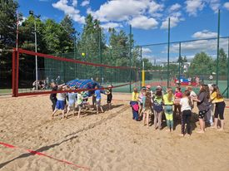

Slide 19

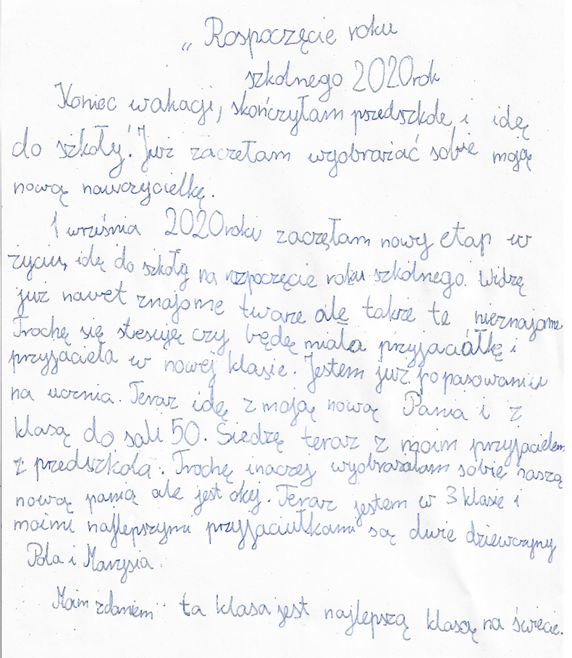
Dziecięce wspomnienia

Slide 20
Koniec Roku Szkolnego 2022/2023
„Być może dla świata jesteś tylko człowiekiem, ale dla niektórych ludzi jesteś całym światem.”
Już pora na odpoczynek
Niebawem zabrzmi ostatni dzwonek.
Aby te wakacje były szczęśliwe, pamiętajcie o swoim bezpieczeństwie, zachowujcie się rozsądnie.
Do zobaczenia we wrześniu!

Slide 21

AUTORZY GAZETKI
Amelia K.
Liliana K.
Alicja N.
Maja P.
Tosia T.
Pola P.
Ania K.
Natalia Z.
Gościnnie Kornelia z 3D
Opiekun gazetki:
p. Małgorzata Waliszkiewicz

